Slide 1
Bài 9
TUẦN 23
VÈ CHIM
TIẾT 1,2. TẬP ĐỌC

Slide 2
Yêu cầu cần đạt
- Đọc đúng, rõ ràng bài Vè chim với tốc độ phù hợp; biết ngắt giọng phù hợp với nhịp thơ.
- Hiểu nghĩa từ: chạy lon xon, nhặt lân la, nhấp nhem.
- Nhớ tên và hiểu được đặc điểm riêng của mỗi loài chim được nhắc đến trong bài vè.
- Luyện tập theo văn bản đọc.

Slide 3
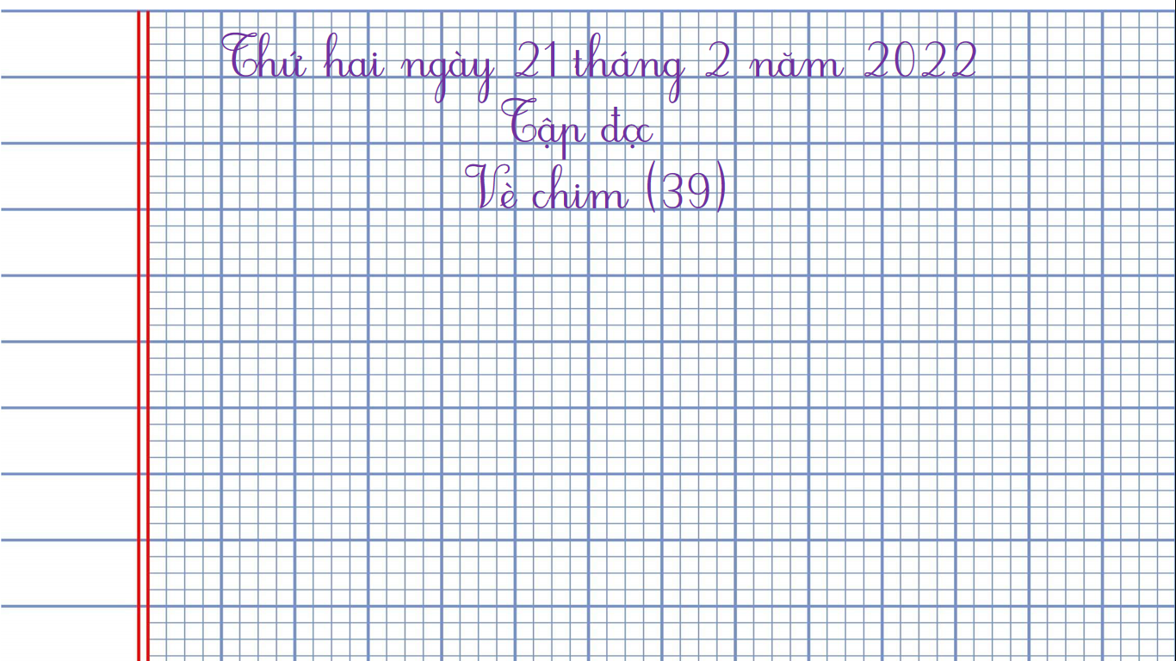

Thứ hai ngày 21 tháng 2 năm 2022
Tập đọc
Vè chim (39)

Slide 4

HÀNH TINH XANH CỦA EM

Slide 5

TIẾT 1

Slide 6

Khởi động: Bài hát Con chim non

Slide 7




Khám phá

Slide 8

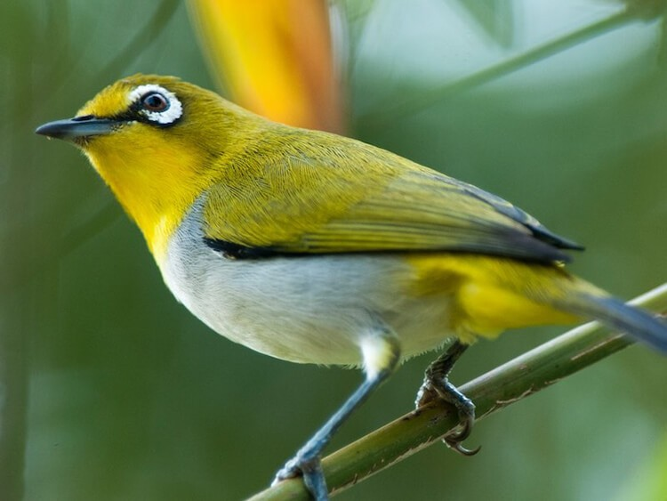
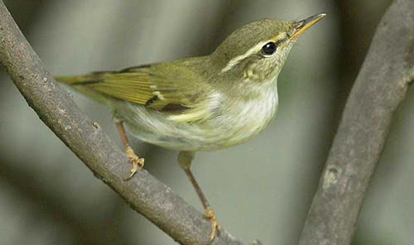
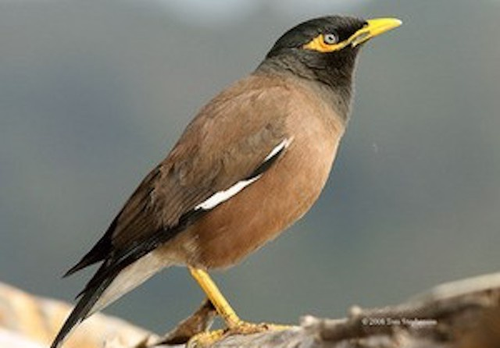
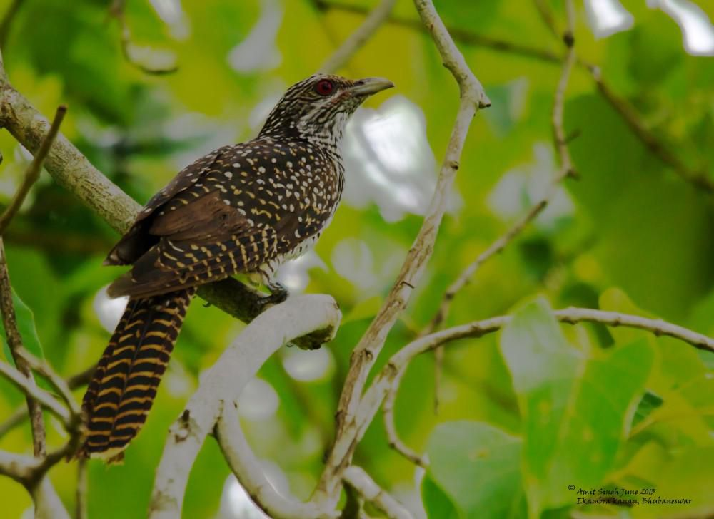
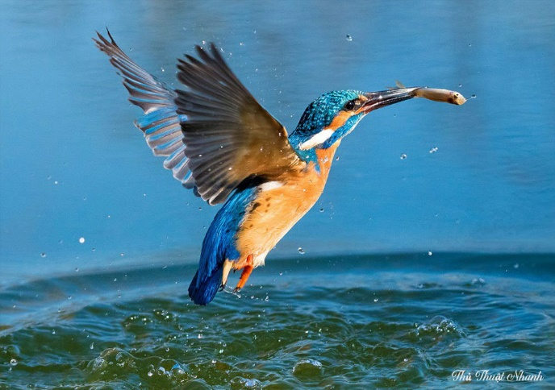
Nói về một loài chim em biết.
vành khuyên
chim sâu
sáo
tu hú
bói cá

Slide 9


Đọc mẫu
VÈ CHIM
Hay chạy lon xon
Là gà mới nở
Vừa đi vừa nhảy
Là em sáo xinh
Hay nói linh tinh
Là con liếu điếu
Hay nghịch hay tếu
Là cậu chìa vôi
Hay chao đớp mồi
Là chim chèo bẻo
Tính hay mách lẻo
Thím khách trước nhà
Hay nhặt lân la
Là bà chim sẻ
Có tình có nghĩa
Là mẹ chim sâu
Giục hè đến mau
Là cô tu hú
Nhấp nhem buồn ngủ
Là bác cú mèo…
(Đồng dao)

Slide 10

LUYỆN ĐỌC
lon xon
liếu điếu
tếu
thím khách
nhấp nhem

Slide 11
VÈ CHIM
Hay chạy lon xon
Là gà mới nở
Vừa đi vừa nhảy
Là em sáo xinh
Hay nói linh tinh
Là con liếu điếu
Hay nghịch hay tếu
Là cậu chìa vôi
Hay chao đớp mồi
Là chim chèo bẻo
Tính hay mách lẻo
Thím khách trước nhà
1
Hay nhặt lân la
Là bà chim sẻ
Có tình có nghĩa
Là mẹ chim sâu
Giục hè đến mau
Là cô tu hú
Nhấp nhem buồn ngủ
Là bác cú mèo…
4
2
5
3
(Đồng dao)
Đọc nối tiếp đoạn
Bài đọc có mấy đoạn ?

Slide 12
NGẮT NHỊP THƠ
VÈ CHIM
Hay chạy lon xon
Là gà mới nở
Vừa đi vừa nhảy
Là em sáo xinh
Hay nói linh tinh
Là con liếu điếu
Hay nghịch hay tếu
Là cậu chìa vôi
Hay chao đớp mồi
Là chim chèo bẻo
Tính hay mách lẻo
Thím khách trước nhà
1
Hay nhặt lân la
Là bà chim sẻ
Có tình có nghĩa
Là mẹ chim sâu
Giục hè đến mau
Là cô tu hú
Nhấp nhem buồn ngủ
Là bác cú mèo…
4
2
5
3
(Đồng dao)

Slide 13
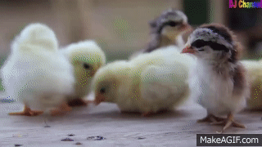
TỪ NGỮ
chạy lon xon
: dáng chạy nhanh và trông rất đáng yêu.

Slide 14
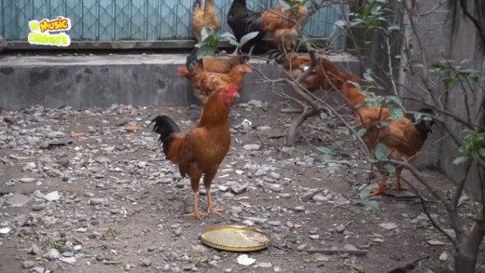
TỪ NGỮ
(nhặt) lân la
: loanh quanh, không đi xa.

Slide 15
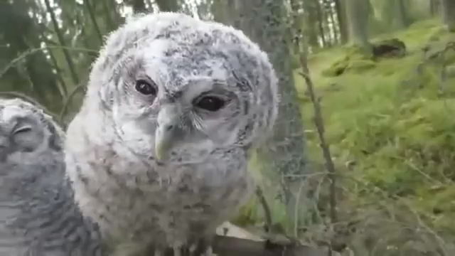
TỪ NGỮ
nhấp nhem
: (mắt) lúc nhắm lúc mở.

Slide 16
VÈ CHIM
Hay chạy lon xon
Là gà mới nở
Vừa đi vừa nhảy
Là em sáo xinh
Hay nói linh tinh
Là con liếu điếu
Hay nghịch hay tếu
Là cậu chìa vôi
Hay chao đớp mồi
Là chim chèo bẻo
Tính hay mách lẻo
Thím khách trước nhà
1
Hay nhặt lân la
Là bà chim sẻ
Có tình có nghĩa
Là mẹ chim sâu
Giục hè đến mau
Là cô tu hú
Nhấp nhem buồn ngủ
Là bác cú mèo…
4
2
5
3
(Đồng dao)

Slide 17
LUYỆN ĐỌC NHÓM

Slide 18
VÈ CHIM
Hay chạy lon xon
Là gà mới nở
Vừa đi vừa nhảy
Là em sáo xinh
Hay nói linh tinh
Là con liếu điếu
Hay nghịch hay tếu
Là cậu chìa vôi
Hay chao đớp mồi
Là chim chèo bẻo
Tính hay mách lẻo
Thím khách trước nhà
1
Hay nhặt lân la
Là bà chim sẻ
Có tình có nghĩa
Là mẹ chim sâu
Giục hè đến mau
Là cô tu hú
Nhấp nhem buồn ngủ
Là bác cú mèo…
4
2
5
3
(Đồng dao)

